Slide 1
«ВЧИМОСЯ НЕ ДЛЯ ШКОЛИ, А ДЛЯ ЖИТТЯ» Луций Анней Сенека
Розв'язування текстових задач за допомогою рівнянь. Задачі на вартість.
6 клас

Slide 2
Мета уроку:
- виробити вміння розв'язувати задачі на вартість за допомогою рівнянь;
відпрацювати навички розв'язування лінійних рівнянь з однією змінною та виконання арифметичних дій з раціональними числами;
розвивати алгоритмічну культуру як здатність діяти за заданим алгоритмом.

Slide 3
Гра «Продовжити речення»
1. Рівність, яка містить невідоме число, позначене буквою, називається …
(рівнянням)
2. Значення змінної, що перетворює рівняння на правильну числову рівність, називають…
(коренем рівняння)
3. Корінь рівняння не зміниться, якщо доданок перенести з однієї частини рівняння в іншу з…
(протилежним знаком)
4. Корінь рівняння не зміниться, якщо обидві частини рівняння помножити або поділити на…
(одне й те саме число)

Slide 4
Допоможіть відновити запис розв’язування рівняння:
1) 3(2х + 4) = 612;
2) 8х + 3 – (10х + 6) = 9;
6х + = 612;
12
8х + 3 = 9;
-10х - 6
6х =
612 – 12;
-2х =
9 – 3 + 6;
х = 100
-2х = 12;
х =
-6

Slide 5
Усні вправи:
№1 Дано 2 числа а і b. Запишіть у вигляді рівності:
а) що сума цих чисел 12;
б) різниця цих чисел 3;
в) число а на 2 більше від числа b
г) подвоєне число а дорівнює потроєному числу b.
a + b = 12
a – b = 3
a – b = 2
2a = 3b
№2 Спростіть вираз:
-9m + 3m = б) 0,6b – b =
в) -2 (а + 3) =
-6m
-0,4b
-2a - 6
№3 Обчисли:
а = 25 грн – стала ціна книжки
Кількість (n), шт | 2 | 3 | 5
Вартість (C), грн
C = a * n
50
75
125

Slide 6
Алгоритм (схема) розв’язування
задач за допомогою рівнянь:
Уважно прочитати умову задачі.
Зробити скорочений запис або таблицю умови задачі.
Позначити за х одну з невідомих величин.
Визначити всі інші невідомі величини через х.
Скласти рівняння.
Розв’язати це рівняння і перевірити знайдені корені рівняння на відповідність умові задачі.
7. Записати відповідь задачі.

Slide 7
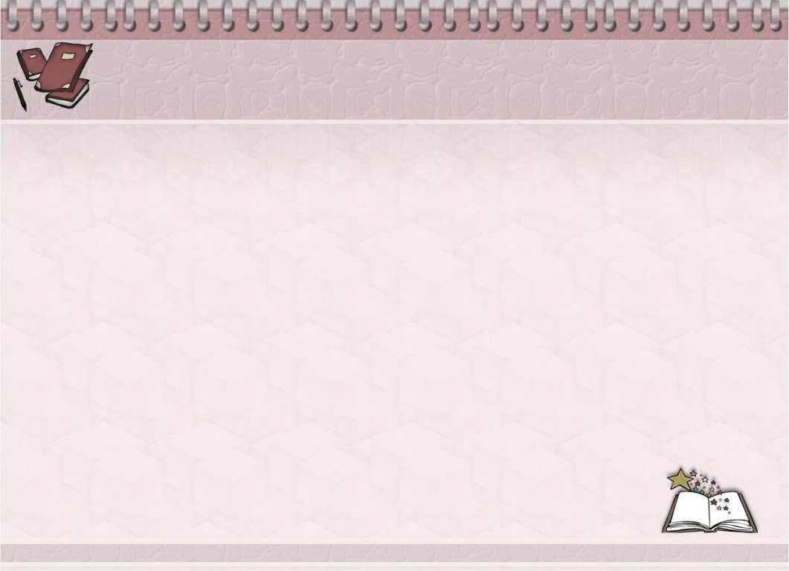
Задача.
Кілограм полуниць дорожчий за кілограм яблук на 6,4 грн. За 5 кг полуниць заплатили стільки, скільки за 9 кг яблук. Скільки коштує 1 кг полуниць? 1 кг яблук?
 | Ціна, грн | Кількість, кг | Вартість, грн.
Полуниць | ?, на 6,4 > | 5
Яблука | ? | 9
х + 6,4
(х + 6,4)*5
х
х*9
Розв’язання:
Нехай 1 кг яблук коштує х грн, тоді 1 кг полуниць (х + 6,4) грн. 9 кг яблук коштують х*9 грн, а 5 кг полуниць (х + 6,4)*5 грн.
Складаємо рівняння: х*9 = (х + 6,4)*5
9х = 5х + 32
9х – 5х = 32
4х = 32
х = 8
Отже, 1 кг яблук коштує 8 грн, а 1 кг полуниць 8 + 6,4 = 14,4 грн.
Відповідь: 14,4 грн., 8грн.

Slide 8
Задача.
Марійка купила вершкове морозиво по 12 грн за порцію і шоколадне – по 18 грн. Скільки порцій кожного виду морозива придбала Марійка, якщо всього вона купила 24 порції, заплативши за всю покупку 372 грн?
Морозиво | Ціна, грн | Кількість, шт | Вартість, грн
Вершкове | 12 | ?
Шоколадне | 18 | ?
24 - х
12(24 - х)
24
372
х
18х
Розв’язання:
Нехай шоколадного морозива х порцій, тоді вершкового морозива (24-х) порцій. 18 порцій шоколадного морозива коштують 18х грн, а 12 порцій вершкового морозива коштують 12(24 - х) грн.
Складаємо рівняння:
18х + 12(24 – х) = 372
х = 14
Отже, Марійка шоколадного морозива купила 14 порцій, а вершкового морозива
24 – 14 = 10 порцій.
18х + 288 – 12х = 372
6х = 372 - 288
6х =84
Відповідь: 14 порцій, 10 порцій.

Slide 9
Задача.
У Сашка було в 5 разів більше грошей, ніж у Оленки. Коли Сашко купив альбом за 27 грн, а Оленка – ручку за 8 грн, то в Оленки залишилося на 33 грн менше, ніж у Сашка. Скільки грошей було в кожного з них спочатку?
 | Було | Витратили, грн | Стало
Сашко | ? у 5 > | 27
Оленка | ? | 8
5х
5х - 27
?
х
х - 8
? на 33 <
Розв’язання:
Нехай у Оленки було х грн, тоді у Сашка 5х грн. Сашко купив альбом за 27 грн, у нього стало (5х – 27) грн, а Оленка купила ручку за 8 грн, стане в неї (х - 8) грн.
Складаємо рівняння:
(5х - 27) – (х - 8) = 33
5х – 27 – х + 8 = 33
5х – х = 33 + 27 - 8
4х = 52
Отже, спочатку у Оленки було 13 грн,
а у Сашка 5 * 13 = 65 грн.
х = 13
Відповідь: 13 грн, 65 грн.

Slide 10
Самостійна робота:
Задача 1. До магазину завезли 425 кг картоплі, яку було продано за два дні, причому за перший день продали в 4 рази більше картоплі, ніж за другий. Скільки картоплі продали за другий день?
Задача 2. За 2 кг печива і 3 кг цукерок заплатили 128 грн. Скільки коштує кілограм печива і скільки – кілограм
цукерок, якщо цукерки дорожчі за печиво на 11 грн?
Задача 3. Купили 12 наборів фломастерів по 20 грн і
по 30 грн, заплативши за всю покупку 290 грн. Скільки купили наборів кожного виду?

Slide 11
Підсумок уроку:
Мудрець сказав: «Дві людини, які обмінялися золотими монетами,
не стали багатшими.
Але якщо вони мінялися думками, то кожний з них стає в двоє багатшим.
Ця істина – проста, але зміст її – глибокий. »

Slide 12
Дякую за
за увагу !

